Slide 1
Unidade de Controle
Prof. Alberto F. De Souza
LCAD/DI/UFES
sp1@lcad.inf.ufes.br

Slide 2
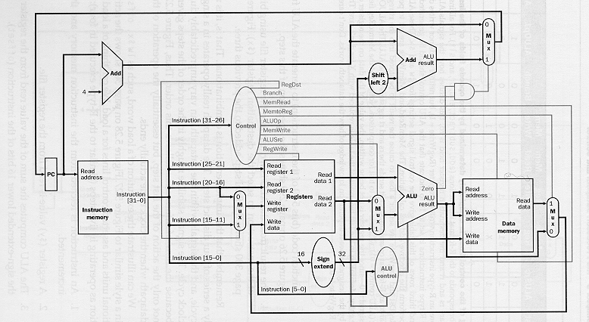
Unidade de Controle
A unidade de controle gera sinais que, de acordo com a instrução corrente, controlam todos os elementos do processador

Slide 3
Unidade de Controle

Slide 4
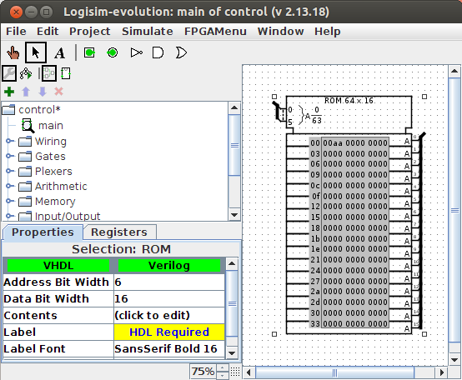
Implementação da Unidade de Controle
Para implementar a unidade Control podemos usar uma memória ROM
Neste caso, dado um endereço de 6 bits (Instruction[31-26]), o conteúdo correspondente da ROM seriam os bits que vão controlar o processador

Slide 5
ALU control
O módulo ALU control gera os sinais de controle da ALU a partir dos 6 bits de mais baixa ordem da instrução e de bits da unidade Control

Slide 6
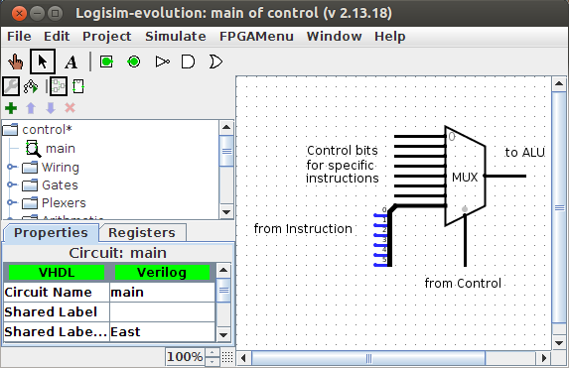
Implementação de ALU control
Para implementar ALU control podemos usa um multiplexador que, dependendo dos sinais de controle vindos de Control, seleciona os sinais que vão para a ALU

Slide 7
Trabalho 04
Implemente os circuitos Control e ALU control, e preencha o conteúdo das entradas pertinentes da memória ROM de Control de modo a implementar (viabilizar a execução correta de) todas as instruções do próximo slide, com exceção das instruções: mfc0, as instruções em azul, e as instruções j, jr, jal, slt, slti, sltu, sltiu, sll, slr. As instruções sem sinal podem ser iguais às com sinal.
Os formatos e códigos das instruções podem ser encontrados em: http://www.inf.ufes.br/~alberto/APENDICE-A.PDF
Você pode usar o Simulador PCspim (http://spimsimulator.sourceforge.net/) para verificar os códigos e o funcionamento correto das instruções (note que este simulador as vezes troca uma instrução por outra equivalente)
Os trabalhos podem ser feitos em grupos de até 3 alunos e devem ser enviados para sp1@lcad.inf.ufes.br
O email deve conter o nome completo dos alunos componentes do grupo

Slide 8
